Slide 1
/PROJETO II UNIDADE
POO
Disciplina: Linguagem de Programação I
Alunos: Kayllane, Marco Túlio, Maxsuel e Milene.
ACADEMIA.JAVA

Slide 2
/PROJETO
/ESCOLHA DO MINIMUNDO
/DIAGRAMA DE CLASSES
/CRIAÇÃO DO CÓDIGO
POO
Que melhor atendesse ao que foi solicitado.
Visando facilitar a criação do código.
Para colocar em prática o que foi aprendido durante a unidade.
ACADEMIA.JAVA

Slide 3

/MINIMUNDO
POO
Foi decidido que seria feito um projeto que envolvesse o minimundo de uma academia, cujas classes são App, Pessoa, Aluno, Instrutor, Endereço e Academia.
ACADEMIA.JAVA

Slide 4
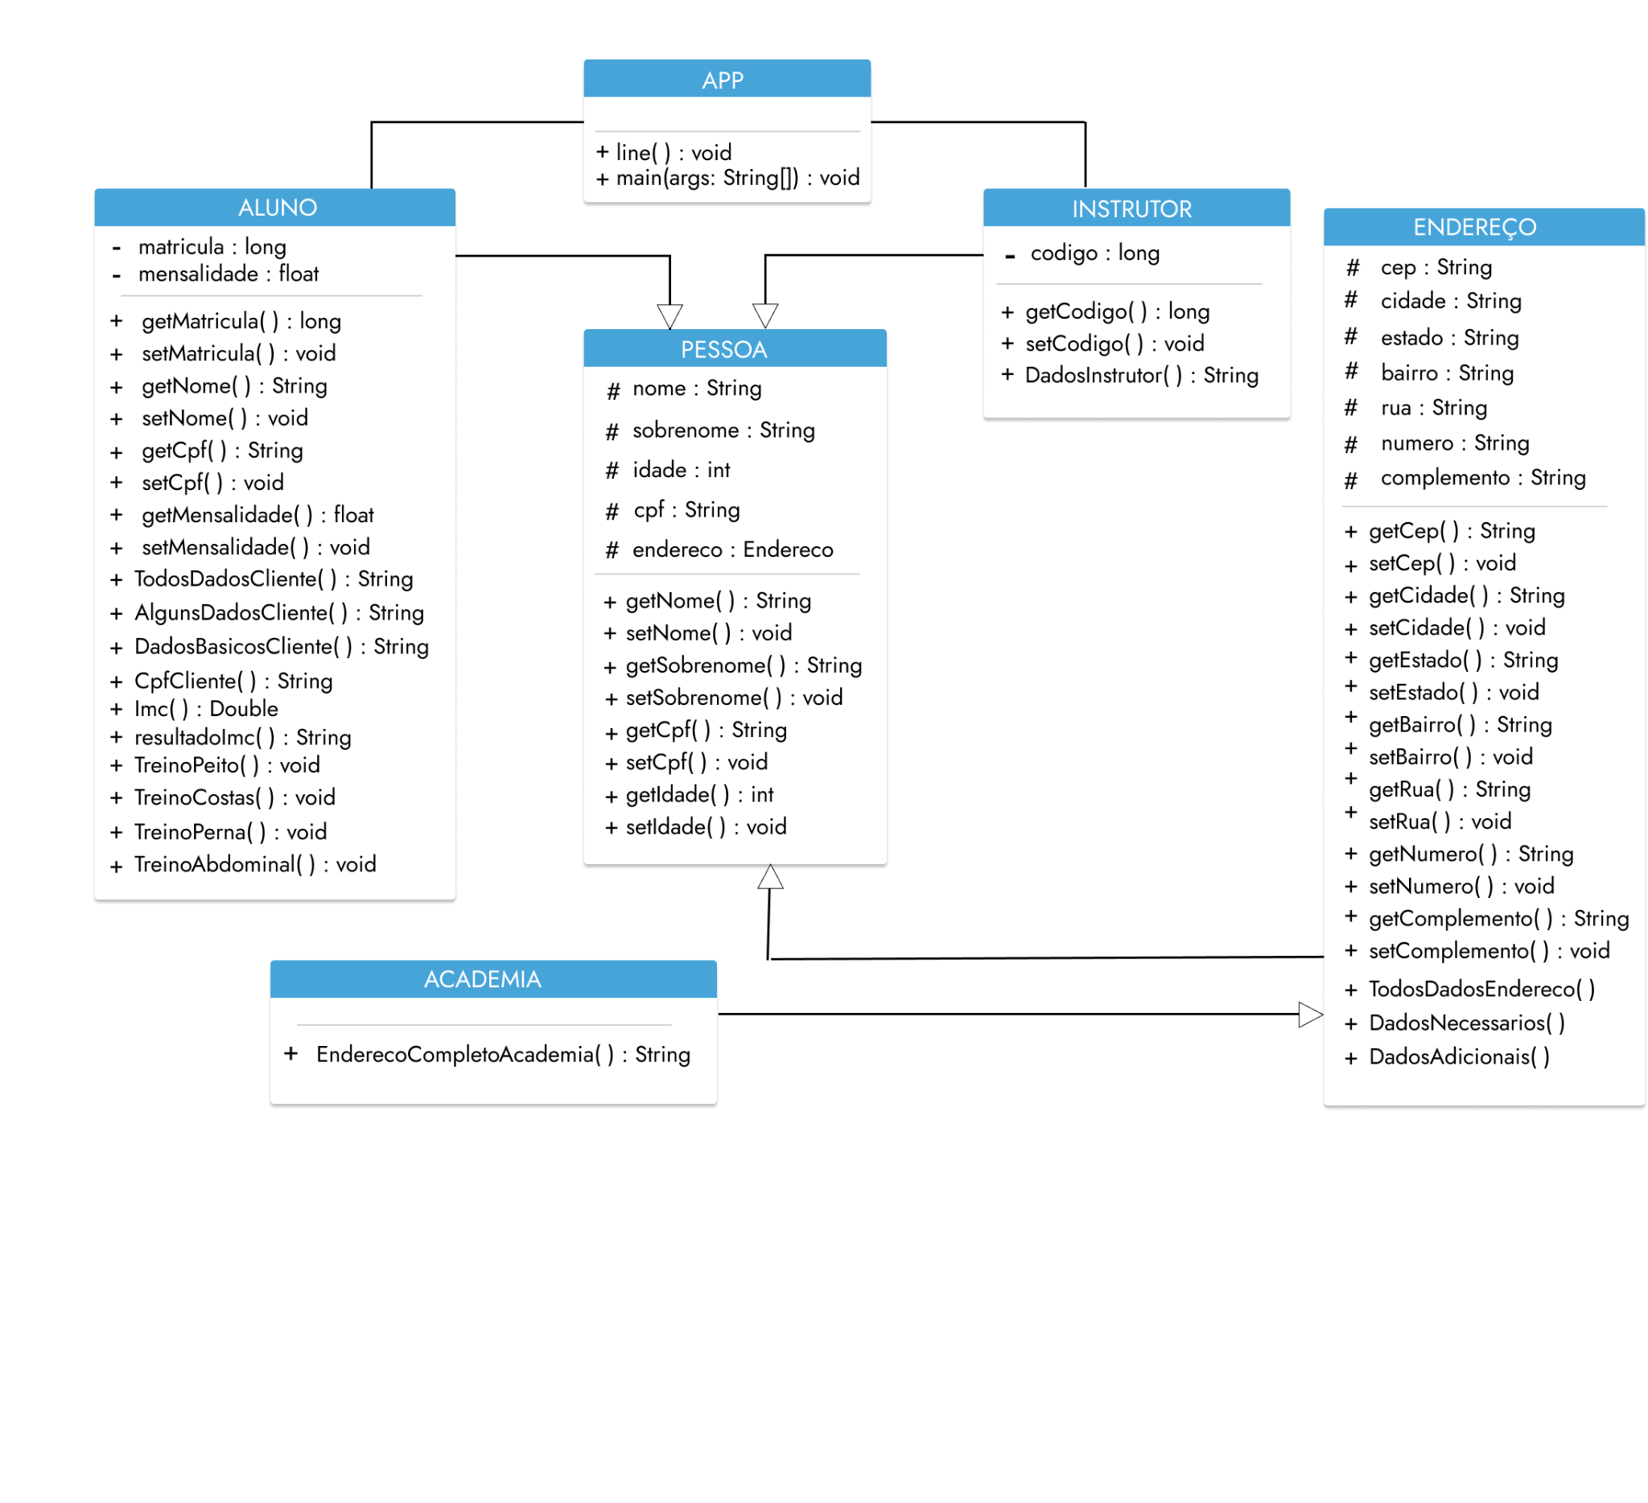
/DIAGRAMA DE CLASSES
POO
ACADEMIA.JAVA

Slide 5
/CRIAÇÃO DO CÓDIGO
POO
Classe Pessoa
Atributos: nome, sobrenome, idade, cpf, endereco
Construtores
Métodos Get e Set
Classe Aluno (extends Pessoa)
Atributos: matricula, mensalidade
Construtores
Métodos Get e Set
ACADEMIA.JAVA

Slide 6
/CRIAÇÃO DO CÓDIGO
POO
Classe Instrutor (extends Pessoa)
Atributo: codigo
Construtores
Métodos Get e Set
Classe Endereco
Atributos: cep, cidade, estado, bairro, rua, numero, complemento
Construtores
Métodos Get e Set
ACADEMIA.JAVA

Slide 7
/CRIAÇÃO DO CÓDIGO
POO
Métodos de retorno
Interação com o usuário
IMC
Treinos
ACADEMIA.JAVA

Slide 8
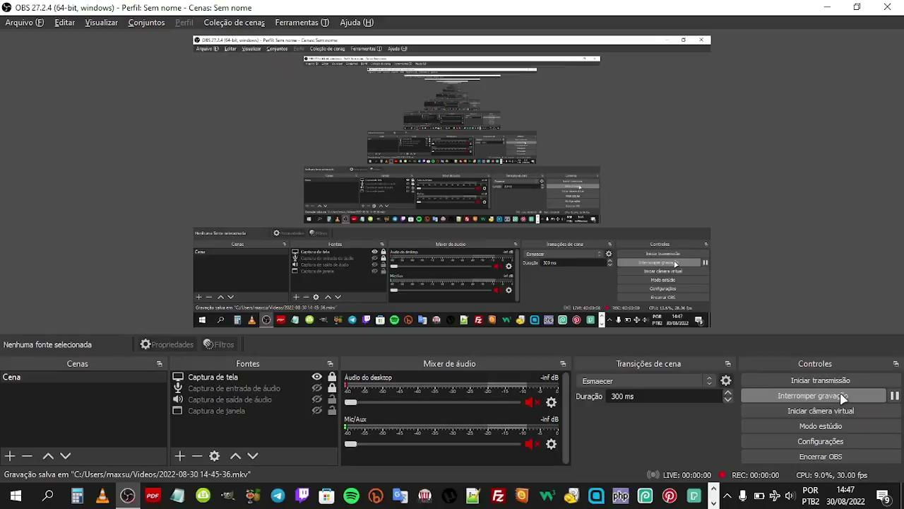
POO
https://drive.google.com/file/d/1fUbpmHvct-YCAZBs_XdBLEmQ4X1Y-_y4/view?usp=sharing
ACADEMIA.JAVA

Slide 9
POO
OBRIGADO.
ACADEMIA.JAVA

